Slide 1
Notes:
Kære læser
Dette er et powerpoint-show, som gennemgår resultaterne for ledere ved OK21.
Powerpointshowet blev anvendt ved et webinar om samme emne, som blev afholdt torsdag d. 4. marts, og som kan findes på DS’ hjemmeside:
https://socialraadgiverne.dk/raad-og-vejledning/ok21/bag-om-ok21-vaerktoejer-m-m/materialer-fra-ok21-webinarer-marts-2021/
På tværs af alle områder
Målrettet ledere.
Ledere har jeres eget, fordi I ikke har en TR, som informerer jer.
Derfor lidt mere direkte information til jer.

Slide 2
Lidt om zoom
Det kan se lidt forskelligt ud på computer og Ipad.
Mute/unmute: Når du ikke taler skal du være på mute. Du muter dig selv ved at trykke på mikrofonikonet i værktøjslinjen i bunden af skærmen.
Video til/fra: Du slår video til og fra ved at trykke på videoikonet i værktøjslinjen.
Ræk hånden op/raise hand: Når du gerne vil have ordet skal du trykke på raise hand. Tryk på participants i bunden af skærmen midt for. I bunden af billedet trykker du på ikonet raise hand. Husk at unmute dig selv, når du får ordet☺
Reaktioner: Reaktionsikonet kan du bruge til at klappe og like.
Notes:
Vores erfaring er, at virtuelle møder bliver bedst når:
Lyden er slået fra
Videoen er slået til – man kan slå den fra, hvis der er problemer med lyd eller billede.
Alle skriver deres rigtige navn.
Derudover har vi slået chatten fra.
Det har vi, fordi vi har oplevet, at der i chatten kan opstå en parallel diskussion, og at det giver et bedre og mere fokuseret møderum, når chatten er deaktiveret.
Men husk, at der vil være masser af muligheder for at stille spørgsmål til sidst.
Det gør man ved at række hånden op.
Man kan også komme med reaktioner undervejs, det kan give lidt liv til webinaret.

Slide 3
Program og praktik
Program
Velkomst
Oplæg v. Mads Bilstrup – OK21 resultat, kontekst og proces
Mulighed for spørgsmål
Afslutning
Formål: At klæde jer på til at kunne tage stilling til OK21-fornyelsen fordi I ikke har en TR, som kan informere jer.
Form: Webinaret er planlagt ud fra en foredragsstil, hvor vi kommer til at give jer en hel masse information.
Spørgsmål: Hvis I har spørgsmål, vil vi bede jer om at vente til sidst, hvor der er afsat tid til spørgsmål.

Slide 4
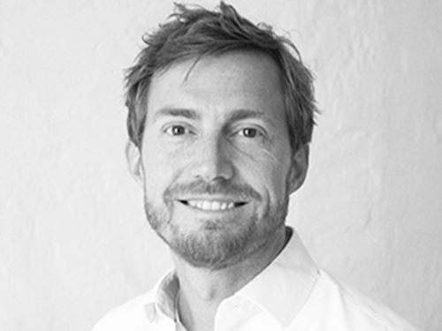
Oplægsholdere
Formand Mads Bilstrup
Konst. forhandlingsleder Emil Lillelund

Slide 5
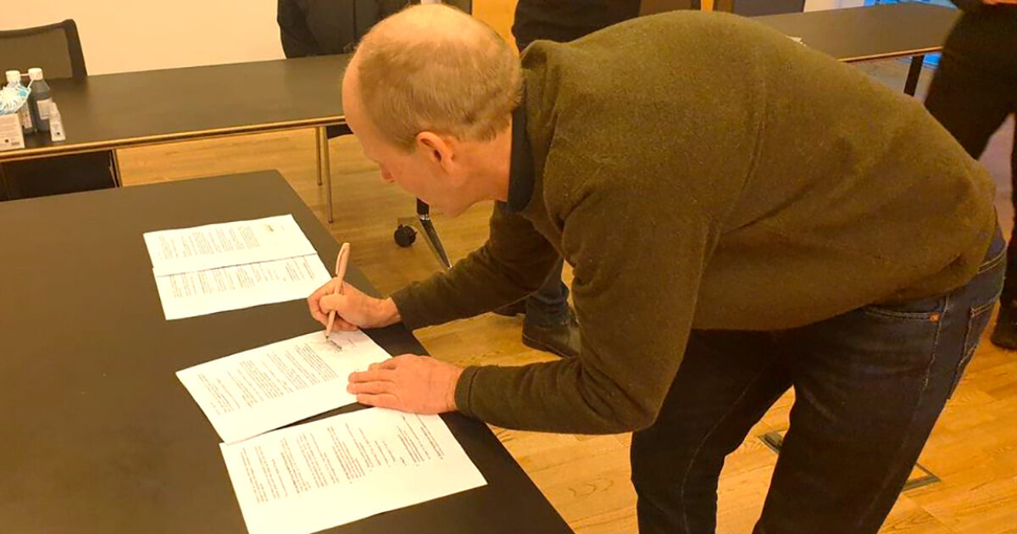
OK21 – Hvad står der i aftalerne?
Notes:
Det, I ser her, er et billede af mig, der skriver det kommunale forlig under, efter 21 timers hårde forhandlinger.
I de næste ca. 30 min vil jeg fortælle om, hvad der står i det, statslige, kommunale og regionale forlig ved OK21.
For en god ordens skyld så består hver af de tre forlig af flere aftaler:
Den aftale, som vi i Forhandlingsfællesskabet eller CFU har forhandlet hjem på alles vegne
De(n) aftale(r), vi selv har forhandlet hjem med arbejdsgiver (staten, KL, Danske Regioner).
I dags skal vi igennem alle tre områder, så det er et stort stofområde.
Derfor vil jeg koncentrere mig om det, der er mest relevant for ledere, i forbindelse med jeres ansættelsesforhold,
Jeg vil kun kort opsummere, hvad der gælder for basismedarbejdere, fordi det tager for lang tid, hvis vi skal nå alt grundigt igennem.
Hvis I har spørgsmål, som ikke bliver besvaret i dag, kan I altid finde forligene i deres helhed på vores hjemmeside, ligesom I er velkomne til at sende en mail til jeres konsulent.
Overordnet rækkefølge:
Det som er fælles for ledere på alle tre områder
Derefter det som gælder for ledere på de enkelte områder
Dernæst overordnet gennemgang af, hvad der gælder for basis
Til sidst kort om urafstemningen

Slide 6
OK21: Corona-overenskomsten
Notes:
Alle overenskomster er på plads nu
Vi har fået en tilfredsstillende aftale, som er stærkt præget af Corona
Grove træk:
Private lønudvikling afgørende for den offentlige lønudvikling
Usikker økonomiske udsigter
Digitale forhandlinger
Overordnet har vi fået hvad vi kom efter
Ikke alt hvad vi kunne ønske os
Men nogle vigtige og gode resultater
HB har gennemgået det med en tættekam og anbefaler ja

Slide 7
Vigtigste resultater ved OK21
Treårig overenskomst med generelle lønstigninger, som sikrer reallønnen til alle
Reguleringsordningen videreføres
På det kommunale og regionale område: puljer som anerkender ligelønsproblematikken
På det statslige område: gennembrud på seniorområdet
Kompetencefonden fortsætter på alle tre områder
Sorgorlov
Notes:
HB vurderer, at forligene er tilfredsstillende og fremhæver følgende elementer, som gælder ledere på alle områder
1. Reallønnen er sikret
Alle socialrådgiveres løn stiger så meget, at reallønnen er sikret – og at der efter alt at dømme også er egentlige forbedringer af socialrådgivernes købekraft over de næste tre år.
Lønstigningerne udmøntes som generelle stigninger, der kommer alle socialrådgivere til gode, og fordeles over hele overenskomstperioden.
2. Reguleringsordningen
Reguleringsordningen er videreført. Det betyder en parallel lønudvikling med det private arbejdsmarked.
(fortæl evt. mere om reguleringsordningen)
3. Ligelønspulje
På det kommunale og regionale område har parterne afsat særskilte midler til at gøre op med ligelønsproblematikken fagene imellem og anerkender dermed problematikken. Socialrådgiverne får også del i midlerne, som skal bruge til at mindske lønefterslæbet for de kvindedominerede fag.
4. Gennembrud på seniorområdet i staten
På det statslige område har vi opnået et gennembrud, så vi nu har fået to seniordage, hvor vi før ikke har haft nogen.
Formelt er det en rettighed til seniorbonus på 0,8 % af lønnen, som kan veksles til to seniordage årligt.
5. Kompetencefonden fortsætter på alle tre områder.
På det regionale og kommunale område hæves grænsen for tilskud til 30.000
som en forsøgsordning åbnes der op for tilskud til masteruddannelser på 50.000
Fonden tilføres yderligere midler
6. Sorgorlov
Der er nu ret til 26 uger betalt sorgorlov, hvis man mister et barn eller bortadopterer.

Slide 8
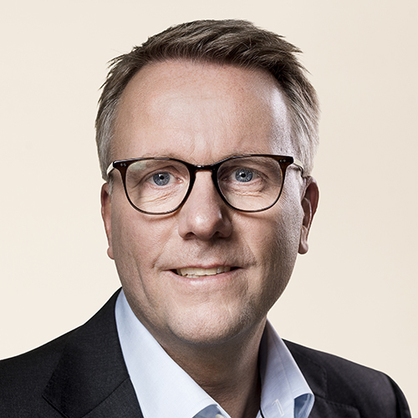
Staten
Særligt for det statslige område
4 socialrådgiverchefer i Kriminalforsorgen løftes over i rammeaftale for chefer i staten
Frivillig uddannelse i psykisk arbejdsmiljø fortsætter
Arbejdstidsaftale for SoSu-skolerne
Ingen organisationsmidler
Morten Bødskov, Skatteminister og chefforhandler på det statslige område
Notes:
Det statslige forlig
Særligt for chefer i Kriminalforsorgen
En række chefer i Kriminalforsorgen løftes til lønramme 37 og flyttes over i rammeaftalen om chefer i staten. Det gælder for fire stillinger på vores område.
Ny arbejdstidsaftale for undervisere
Vores undervisere på sosu-skolerne har fået en arbejdstidsaftale med fokus på at forbedre vilkårene for læreres arbejde. Aftalen afløser Lov 409 fra konflikten i 2013.
Psykisk arbejdsmiljø
Den frivillige lederuddannelse i psykisk arbejdsmiljø fortsætter.
Ingen organisationsmidler afsat
Der blev desværre ikke afsat midler til de enkelte organisationers egne forhandlinger.

Slide 9
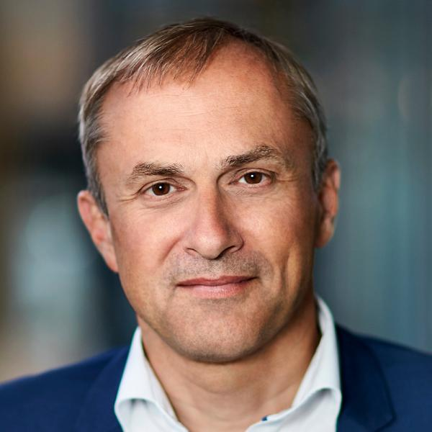
Kommunerne
Særligt for det kommunale område
Ledere på grundløn 43 hæves med ca. 4.400 kr. årligt
Ledere på grundløn 47 + 7.700 hæves med ca. 2.000 kr. årligt
Pensionen for leder og souschef ved forsorgshjem og krisecentre hæves med 0,37 % til 18,73 %.
Mindre forbedringer på arbejdsmiljø
Udviklingsprojekt om socialfaglig ledelse
Michael Ziegler, Borgmester Høje-Taastrup og chefforhandler på det kommunale område
Notes:
Alle løn- og pensionsstigninger er med fuldt gennemslag.
Så der bliver kun modregnet, hvis det særskilt er aftalt.
Ledere på grundløn 43 hæves med 4.400 kr. årligt til grundløn 43 + 4.400 (ca. 6.000 kr. i nutidspenge)
Ledere på grundløn 47 + 7.700 hæves med 2.000 kr. årligt til grundløn 47 + 9.700 (ca. 3.000 kr. i nutidspenge)
Pensionen for en lille gruppe ledere på forsorgshjem hæves med 0,37 %
Vi har altså prioriteret lederne særskilt ved OK21
Mindre forbedringer på arbejdsmiljø
Der udvikles en uddannelse i psykisk arbejdsmiljø målrettet ledere
Der udvikles en uddannelse i psykisk arbejdsmiljø, som målrettes TR, leder og arbejdsmiljørepræsentant (TRIO-samarbejdet)
SPARK videreføres
Dialog om arbejdsmiljø blandt de centrale parter (KL og Forhandlingsfællesskabet.

Slide 10
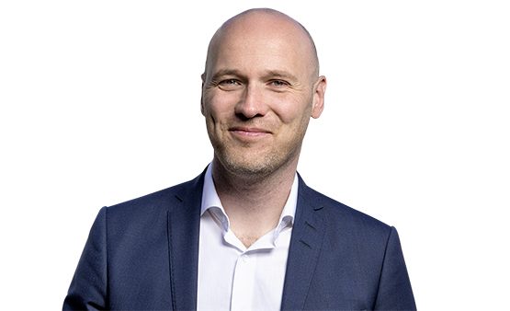
Regionerne
Særligt for det regionale område
Ledergrundløn 42 + 7.393 hæves til 43 + 4.400
Ledergrundløn 47 + 3.629 hæves til 47 + 9.700
Mindre forbedringer på arbejdsmiljø
Fælles fokus på fuldtid frem for deltid
Anders Kühnau, regions-rådsformand Region Midtjylland, chefforhandler på det regionale område
Notes:
Alle løn- og pensionsstigninger er med fuldt gennemslag.
Så der bliver kun modregnet, hvis det særskilt er aftalt.
Ledergrundløn 42 + 7.393 hæves til 43 + 4.400
Ledergrundløn 47 + 3.629 hæves til 47 + 9.700
Vi har altså prioriteret lederne særskilt ved OK21
Mindre forbedringer på arbejdsmiljø
Der udvikles en uddannelse i psykisk arbejdsmiljø målrettet ledere
Der udvikles en uddannelse i psykisk arbejdsmiljø, som målrettes TR, leder og arbejdsmiljørepræsentant (TRIO-samarbejdet)
Ekspertrådgivningen videreføres
Fælles fokus på fuldtid frem for deltid
Fælles indsats om ”Bedre muligheder for fuld tid”. Som led i indsatsen vil parterne kortlægge anvendelsen af fuldtid fordelt på de enkelte regioner. Når resultaterne af analysen foreligger, er parterne enige om politisk dialog om resultaterne.

Slide 11
Opsamling økonomi
Forliget gælder fra 1. april 2021 – 31. marts 2024 (alle områder)
De generelle lønstigninger fordeles over alle tre år (alle områder)
De konkrete løn- og pensionsforbedringer træder i kraft 1. april 2022. (kommuner/regioner)
Alle forlig har en samlet værdi på 6,75 %
Notes:
De generelle lønstigninger fordeles ud over alle tre år.
Første generelle lønstigning kommer allerede 1. april i år.
Generelle lønstigninger udgøres af de aftalte stigninger og udmøntninger fra reguleringsordningen. Det fordeler sig lidt forskelligt på de tre områder, men de ligger alle tre omkring de 5 %.
For en leder med en løn på 35.000 om måneden svarer det til ca. 20.000 kr. om året
For en leder med en løn på 45.000 om måneden svarer det til ca. 27.000 kr. om året.
Stigningerne udmøntes over hele perioden og er først fuldt udmøntet ved indgangen til OK24. Stigningerne skal tillægges pensionen.
De konkrete løn- og pensionsforbedringer træder i kraft 1. april næste år.
Alle forlig har en samlet værdi på 6,75 % - Den udmøntes blot forskelligt fra område til område.

Slide 12
Diverse, der mest vedrører basis
Staten: projekt om lokal løndannelse
Forbedring på TR-aftalen
Kommunerne: lønforbedringer for de lavest lønnede (grl. 31 -> 32)
Lønforbedringer for specialisterne (grl. 41 og 46)
Pensionsforbedringer for basis (+ 0,3 %)
Dialog om lønnen for kandidater i basisstillinger
Regionerne: Lønforbedringer for specialisterne (grl. 41 og 46) pensionsforbedringer for basis (+ 0,3 %)
Pension til kandidater (-> 18,58 %)
Notes:
Staten
Projekt om lokal løndannelse:
på det statslige område har parterne aftalt at indgå i en dialog om den lokale løndannelse med henblik på at vurdere, om vi kan få den til at fungere endnu bedre i fremtiden.
Forbedringer på TR-aftalen
Det præciseres i TR-aftalen, at TR og ledelsen skal drøfte reduktion i arbejdsopgaver i forbindelse med valget eller genvalget til TR.
Kommunerne
Lønforbedringer for de lavest lønnede
Socialrådgivere på grundløn 31 + 2.000 hæves til grundløn 32 (svarende til 2-3.000 kr i nutidspenge)
Lønforbedringer for speciallisterne
Socialrådgivere på grundløn 41 + 3.900 hæves med 2.000 kr. årligt til grundløn 41 + 5.900 (ca. 3.000 kr. i nutidspenge)
Socialrådgivere på grundløn 46 + 12.700 hæves med 2.000 kr. årligt til grundløn 46 + 14.700 (ca. 3.000 kr. i nutidspenge)
Pensionsforbedringer for basisgrupperne
Basisgrupperne hæves med 0,3 % (bortset fra grl. 46, som hæves 0,25)
Dialog om lønnen for kandidater
Parterne er enige om at drøfte lønnen for socialrådgivere i basisstillinger med en kandidat i socialt arbejde (Cand. Soc.) i overenskomstperioden.
Regionerne
Lønforbedringer for specialisterne
Grundløn 41 + 3.360 hæves til 41 + 4.000 (svarer til ca. 700 kr. om året)
Pensionsforbedringer for basisgrupperne
Basisgrupperne hæves med 0,3 % (bortset fra grl. 46, som hæves 0,25)
Pension til kandidater
Kandidater hæves til 18,58 fordi det er det, andre kandidater har.

Slide 13
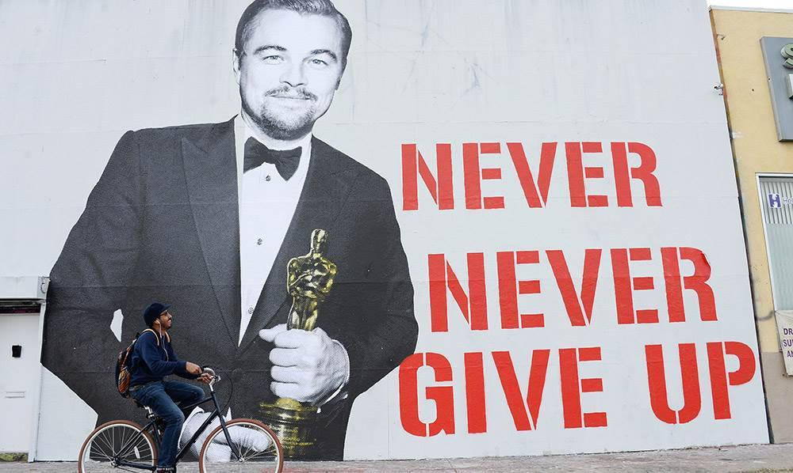
Det som ikke skete
Ikke hegn om lederes deltagelse i (bag)vagt
Ikke organisationsmidler på det statslige område
Ikke ambitiøs arbejdsmiljødagsorden
Ikke fremskridt på lokal løndannelse
Ingen forringelser – alle værn opretholdt
Notes:
Vi brugte lang tid i KL på at tale om lederes deltagelse i (bag)vagt.
De ville simpelthen ikke gå med til at skrive noget i overenskomsten, men vi har fået sat fokus på problemstillingen.
Vi ville gerne have haft organisationsmidler på det statslige område også.
Vi ville gerne have haft en endnu mere ambitiøs arbejdsmiljødagsorden
Vi ville gerne have styrket den lokale løndannelse.
I kommunerne og regionerne, ville vi gerne have haft arbejdsgiverne til at indgå i en forpligtende dialog – ligesom vi har aftalt med staten
Afslutningsvis skal det nævnes, at resultaterne er opnået uden indrømmelser til arbejdsgiverne.

Slide 14
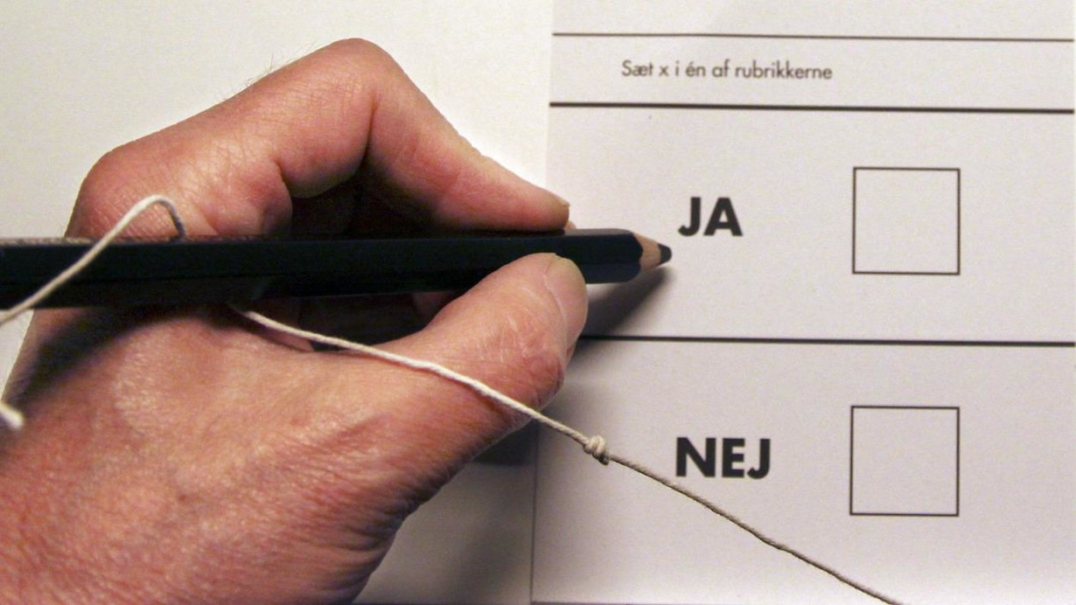
Hovedbestyrelsen anbefaler, at man stemmer ja ved urafstemningen
Notes:
De samlede forlig lever op til DS vigtigste målsætninger ved OK21 ved at:
sikre reallønnen for alle socialrådgivere gennem generelle lønstigninger,
iværksætte mindre forbedringer af arbejdsmiljøindsatsen
bidrage til at løfte ligelønsdagsordenen, så det kønsbetingede lønefterslæb, der rammer socialrådgiverne og andre kvindefag med mellemlange uddannelser, mindskes.
Det er derudover væsentligt, at reguleringsordningen fortsætter. Det indebærer, at hvis lønudviklingen på det private arbejdsmarked tager fart i løbet af perioden, vil lønnen for de offentligt ansatte socialrådgivere følge med.
Forligene indeholder desuden nogle positive elementer såsom forbedringen for sorgorlov, forbedringer i kompetencefonden og fortsættelse af tryghedspuljen i kommunerne/etablering af tryghedspuljen i regionerne.
På det statslige område har vi fået et vigtigt gennembrud på seniordagene og en fin lille tilføjelse om drøftelsen af tid til TR-hvervet.
På det regionale område har vi fået nogle gode pensionsstigninger til basis og lønstigninger til lederne
Det samme på det kommunale område, hvor vi ovenikøbet er lykkedes med at hæve laveste grundløn til grundløn 32.
HB bemærker med en vis ærgrelse, at det ikke er lykkedes at opnå resultater om lokal løndannelse, samt at DS gerne havde set en endnu mere ambitiøs arbejdsmiljøprofil på forliget.
Afslutnings skal det nævnes, at resultaterne er opnået uden indrømmelser til arbejdsgiverne.

Slide 15
Urafstemning - vigtige datoer
Urafstemning: 10. – 24. marts (kommunale/regionale)
Stem via mail (direkte link) eller via hjemmesiden (NemId)
Notes:
Urafstemning
Offentlige OK-forlig godkendes ved urafstemning
HB anbefaler et ja, men uanset hvad man har tænkt sig at stemme, er det vigtigt at stemme.
Der stemmes digitalt
Husk at tjekke, om dine oplysninger er korrekte – mailen er vigtig.
Hvis ikke du har mail, kan du stemme på hjemmesiden via NemId.

Slide 16
Spørgsmål og opsamling
Notes:
Ikke chat men håndsoprækning

